Slide 1
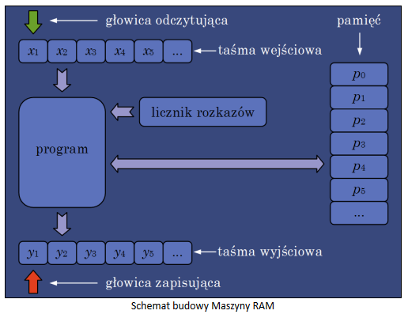
SDIZO-MASZYNA RAM
Notes:
Maszyna RAM
Maszyna RAM jest takim „teoretycznym” komputerem (modelem obliczeń) służącym m.in. do analizy algorytmów. Składa się z programu (ciągu instrukcji), licznika rozkazów, taśmy wejściowej na której zapisane są dane wejściowe (odpowiednik pliku do odczytu), taśmy wyjściowej na której zapisywane są wyniki działania oraz nieograniczonej pamięci.
W strukturze maszyny RAM, ze względu na jej abstrakcyjny charakter, nie uwzględnia się elementów sprzętowych.
Pamięć
Pamięć zawiera nieograniczoną liczbę komórek, zwanych też rejestrami, z których każda może pomieścić jedną liczbę całkowitą o dowolnie dużej wartości. Każda komórka pamięci ma swój numer (liczbę naturalną), zwany adresem komórki. Komórka o adresie 0 (zero) jest wyróżniona i nazywa się akumulatorem - wykorzystuje się ją do obliczeń arytmetycznych. Pamięć danych jest odseparowana od pamięci programu.
Taśma wejściowa i wyjściowa
Kojarzenie taśmy wejściowej (a także wyjściowej) z nośnikiem danych, wykorzystywanym w komputerach z minionej epoki, narzuca się samo, jednakże w modelu maszyny RAM bynajmniej nie chodzi o pielęgnowanie przestarzałych technologii. Taśmę wejściową można rozumieć jako pewną abstrakcję źródła danych - a ze względów historycznych źródło to nazywa się taśmą. Należy przy tym zaznaczyć, że każdy rodzaj danych - obojętnie, czy będzie to obraz, dźwięk, napis, czy liczba rzeczywista, i niezależnie od użytej struktury danych - można sprowadzić do postaci ciągu liczb całkowitych lub nawet zakodować te dane jako ciąg zerojedynkowy (nie jest to zresztą nic nadzwyczajnego - wszak w ten sposób pamiętane są dane na dyskach komputerów).
Na taśmie tej mogą być umieszczone dowolne liczby całkowite (dane dla programu). Taśma zawiera głowicę odczytującą (i znów nie chodzi o konkretne urządzenie, ale raczej o pewną zdolność maszyny do odczytywania liczb z taśmy), która po odczytaniu jednej liczby przesuwa się na następną pozycję. Przed uruchomieniem maszyny głowica odczytująca znajduje się na początku taśmy wejściowej.
Podobnie rzecz się ma z początkowo pustą taśmą wyjściową, która jest abstrakcją wyjścia - miejsca, w którym program może wypisać wynik obliczeń. Po każdorazowym zapisaniu liczby na taśmie wyjściowej głowica zapisująca przesuwa się o jedną pozycję w prawo - nad pierwsze wolne miejsce na taśmie - i jest gotowa do zapisu kolejnej liczby.
Obie taśmy (wejściowa oraz wyjściowa) są jednostronnie nieskończone (zazwyczaj przedstawia się je jako prawostronnie nieskończone) i w pojedynczych komórkach mogą zawierać dowolnie długie liczby całkowite.
Na obu taśmach nie ma możliwości pozycjonowania głowicy. Program zawsze startuje z głowicą ustawioną na początku każdej taśmy.
Program
Program składa się ze skończonego ciągu rozkazów, podobnych do języka asemblera dzisiejszych procesorów - instrukcje te przechowywane są poza pamięcią maszyny RAM.
Licznik rozkazów
Wskazuje instrukcję w programie, która ma być wykonana jako następna.

Slide 2
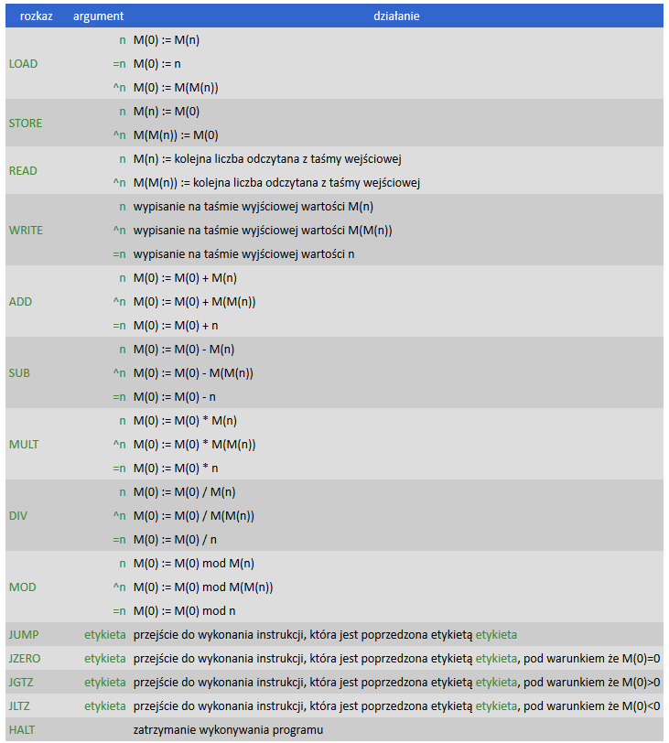
SDIZO-MASZYNA RAM
Typy operandów:
=n – liczba
n – adresowanie bezp.
^n – adresowanie pośr.
Notes:
Na slajdzie przedstawiono zestaw instrukcji maszyny RAM
Zgodnie z tym, co napisano wcześniej M(0) jest komórką pamięci będącej odpowiednikiem akumulatora.
M( M(n) ) należy tłumaczyć jako zawartość komórki, której adres jest zapisany w komórce n-tej.
Można zauważyć brak instrukcji kopiowania z jednej komórki pamięci do drugiej (oprócz M(0) ). Stąd wniosek, że kopiowanie z jednej komórki pamięci do drugiej musi odbywać się pośrednio z wykorzystaniem akumulatora czyli komórki zerowej. Np. aby skopiować dane z komórki 2 do 3 (M(3):=M(2)) należy wykonać następujące instrukcje:
LOAD 2 ;kopiujemy do M(0) zawartość komórki 2
STORE 3 ;kopiujemy do komórki 3 zawartość M(0)
Średnik w assemblerze pełni funkcję separatora - to co jest za średnikiem uważane jest za komentarz (do końca linii);

Slide 3
SDIZO-MASZYNA RAM
Kryterium kosztu jednorodnego mówi, że każda instrukcja kodu RAM wymaga jednej jednostki czasu, natomiast każda komórka pamięci, jednej jednostki pamięci.
Kryterium kosztu logarytmicznego uwzględnia długość operandu (co jest bardziej miarodajne dla programów operujących na liczbach o dowolnej wielkości). Innymi słowy - koszt wykonania instrukcji jest proporcjonalny do długości operandów tych instrukcji.
Zdefiniujmy funkcję lcost( x ): (nazwa pochodzi od logarithmic cost)
lcost( x ) = ⎡log | x |⎤ dla x ≠ 0, oraz
lcost( x ) = 1 dla x = 0.
lcost( x ) = 0 dla x o nieokreślonej wartości
Dla krótszego zapisu zdefiniujemy sobie t(a) dla trzech możliwych postaci operandu a.
Operand a Koszt t(a)
=x => lcost( x )
x => lcost( x ) + lcost( m( x ) )
^x => lcost( x ) + lcost( m( x ) ) + lcost(m ( m( x ) ) )
Notes:
Kryterium kosztu logarytmicznego opiera się na założeniu, że koszt wykonania instrukcji jest proporcjonalny do długości operandów tych instrukcji. Aby lepiej zobrazować obliczanie kosztu, posłużmy się przykładem i policzmy koszt dla instrukcji MULT ^x czyli M(0):=M(0)*M(M(x)).
1.Najpierw musimy ustalić koszt, gdzie t( a ) jest kosztem operandu (rozkazu) a.
2.Aby rozpoznać liczbę całkowitą x przez maszynę, potrzeba czasu lcost( x ).
3.Następnie, aby odczytać m( x ) (zawartość komórki o indeksie x) oraz odszukać rejestr m( x ) potrzeba czasu lcost( m( x ) ) – rozpoznać liczbę m(x)
4.Z kolei czytanie zawartości rejestru m( x ) kosztuje lcost( m( m( x ) ) ) – rozpoznanie liczby m(m(x))
Skoro instrukcja MULT ^x mnoży liczbę całkowitą m( m( x ) ) przez m( 0 ), widzimy, że ostatecznym kosztem, jaki należy przypisać instrukcji MULT ^x, jest lcost( m( 0 ) ) + lcost( x ) + lcost( m( x ) ) + lcost( m( m( x ) ) ).
Logarytmiczną złożoność pamięciową programu RAM definiujemy jako sumę lcost( ix ) po wszystkich komórkach pamięci, gdzie ix jest największą liczbą całkowitą, jaka była umieszczona w komórce pamięci o indeksie x podczas obliczeń. Przy obliczaniu sumy nie będzie nam przeszkadzało, że większość komórek będzie zawierała wartość nieokreśloną (czyli taką, jaką posiadają przed uruchomieniem programu wszystkie komórki pamięci), ponieważ dla takiego przypadku koszt wynosi 0 (patrz: definicja funkcji lcost). Z powyższego jasno wynika, że dany program może mieć całkowicie różne złożoności czasowe i pamięciowe zależnie od tego, czy użyje się do szacowania kosztu jednorodnego czy logarytmicznego. Jeżeli zakładamy, że każda liczba zajmuje jedną jednostkę pamięci lub po prostu: stałą liczbę jednostek, wówczas stosujemy koszt jednorodny (np.: analizując program napisany w języku C, używający zmiennych typu int). W przeciwnym razie, dla realistycznej analizy złożoności, bardziej właściwi może być koszt logarytmiczny (w szczególności – analizując programy w kodzie RAM).

Slide 4
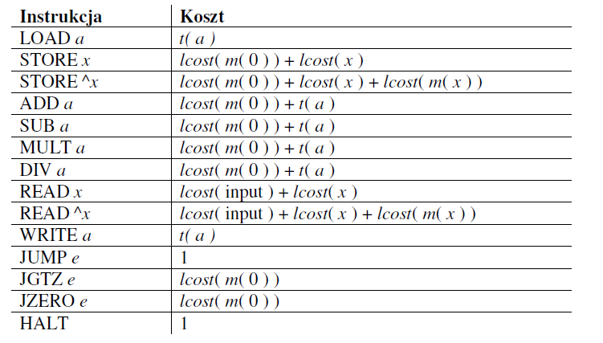
SDIZO-MASZYNA RAM
t(a) – koszt operandu a (zależy od sposobu adresowania)
http://mmsyslo.pl/ram/maszyna.html
http://www.szkup.com/download/MaszynaRAM.pdf

Slide 5
SDIZO-MASZYNA RAM
Przykładowy program obliczający potęgę liczby 2 (2^{n}). Wykładnik (n) dla którego należy policzyć potęgę jest zapisany na taśmie wejściowej
 | READ | 1 | ; wczytaj wykładnik zapisany na taśmie do komórki nr 1
 | LOAD | =1 | ; wpisz do komórki M(0) wartość 1
 | STORE | 2 | ; przekopiuj wartość M(0) do M(2)
BEGIN: | LOAD | 1 | ; wpisz do M(0) zawartość M(1) czyli wykładnik
 | JZERO | END | ; jeśli wykładnik = 0, to zakończ mnożenie
 | SUB | =1 | ; zmniejsz wykładnik o 1 (jest zapisany w M(0)
 | STORE | 1 | ; zapamiętaj go w komórce 1 czyli M(1)
 | LOAD | 2 | ; wczytaj wynik do M(0) z M(2)
 | MULT | 2 | ; przemnóż wynik zapisany w M(0) przez 2
 | STORE | 2 | ; zapamiętaj wynik w komórce 2
 | JUMP | BEGIN
END: | WRITE | 2 | ; wypisz wynik czyli zawartość M(2) na taśmę
 | HALT
Notes:
Na slajdzie przedstawiono przykładowy program. W komórce będzie przechowywany wykładnik, w który będzie zmniejszany o 1 w każdym przebiegu pętli. W komórce nr 2 będzie przechowywany wynik

